Slide 1
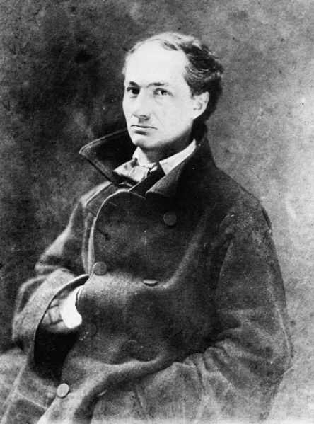
« Le poète est semblable au prince des nuées,
ses ailes de géant l’empêchent de marcher. »
(L’albatros, C. Baudelaire)
Charlotte Willemsen
Kelly Waegeneire
CECR: B2

Slide 2
1. Introduction
2. Tâche
3. Objectifs
4. Evaluation
5. « Les vrais voyageurs sont ceux-là qui partent pour partir.»
6. « La poésie n’a pas d’autre but qu’elle-même.»
7. « L’image, ma seule, mon unique passion.»

Slide 3
1. Introduction
Consultez les liens rouges afin de répondre aux questions suivantes:
Vous êtes en train d’écouter un poème de Baudelaire mis en musique. De quel chanteur s’agit-il ? Complétez le titre de son album : … chante Baudelaire sur votre questionnaire.
Écoutez encore trois autres chansons de cet album et faites votre top 3.
De quels autres poètes a-t-il mis les paroles en musique ? (3)
Or, celui qui nous intéresse c’est
Baudelaire !
http://www.google.be/
http://www.youtube.com/
http://www.leo-ferre.com/accueil/accueil.html

Slide 4
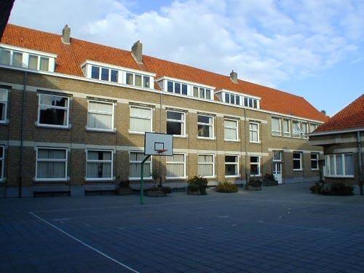
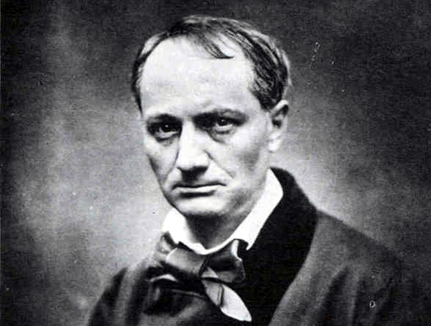
2. Tâche
Début mai, notre école ouvre ses portes aux futurs élèves et leurs parents. Vous, en tant qu’étudiants de FLE, vous êtes les ambassadeurs de votre école.
Nous allons organiser une exposition sur l’un des plus grands poètes français, à savoir Charles Baudelaire.

Slide 5
En quoi consistera cette expo et donc votre tâche ? Cliquez afin de le découvrir!
Par groupes de 3 à 4 personnes, vous allez :
rédiger un texte (1 à 2 A4) qui sert à informer les visiteurs sur la littérature du 19^{ième} siècle, sur la vie de Baudelaire et sur son œuvre
choisir un poème que vous allez traduire de façon libre et créative
reproduire votre poème en image(s) et donner un petit mot d’explication

Slide 6
Quel défi !
Nous, les professeurs de français, nous sommes convaincus que vous allez mener à bonne fin l’élaboration de cette exposition. Des questions ? Besoin de conseils ? Nous sommes là pour vous aider !

Slide 7
3. Objectifs
vous allez faire la connaissance d’un grand poète français
vous allez faire la connaissance d’un grand chanteur français
vous allez rédiger un texte informatif sur Baudelaire
vous allez faire une traduction très libre d’un poème au choix
vous allez capter les émotions évoquées par le poème et les traduire en photo(s)
vous allez travailler en groupe

Slide 8
4. Evaluation
Répartition des points
questionnaire | 10%
rédaction | 35% - pertinence 10% - grammaire 10% - orthographe 10% - style 5%
traduction (contenu) | 25%
photo(s) + explication | 20%
évaluation par les paires | 10%

Slide 9
Remarque importante
Votre adaptation d’un poème de Baudelaire est écrite en néerlandais.
Voilà pourquoi vous obtiendrez deux notes :
le contenu sera évalué par les professeurs de français tandis que la forme sera évaluée par votre prof de néerlandais.
Soignez donc votre langue !

Slide 10
Vous disposez de 4 cours.
→ Pensez à votre gestion du temps.
Date limite pour toutes les tâches: cf. journal de classe
Quelques explications supplémentaires:
Comme vous savez déjà, les icônes indiquent qu’il faut noter une réponse sur le questionnaire.
La rédaction du texte informatif pour les visiteurs est divisée en plusieurs parties: vous allez faire attention à la grammaire, à l’orthographe, aux parties que vous choisissez et au style que vous utilisez.
‘Evaluation par paires’ veut dire que vous allez évaluer votre travail en groupe: qui a fait quoi? Avez-vous bien travaillé ensemble?
Comme toujours, la règle est : plagiat = 0 !

Slide 11
Quelles étapes allez-vous parcourir ?
Les vrais voyageurs sont ceux-là qui partent pour partir
→ informations sur le poète
(2) La poésie n’a pas d’autre but qu’elle-même
→ adaptation d’un poème
(3) L’image, ma seule, mon unique passion
→ du poème aux images

Slide 12
5. « Les vrais voyageurs sont ceux-là qui partent pour partir. » (Le voyage)
Sur le web, vous allez rechercher des informations sur les courants littéraires existant à l’époque de Baudelaire, sa vie et son œuvre principale « les Fleurs du Mal ».
Votre texte sera donc composé de 3 parties…
1) … la littérature de la 2^{ième} moitié du 19s (100 mots)
2)… la vie de Baudelaire (200-250 mots)
3) … « les Fleurs du Mal » (en général + le procès) (250 mots)
Vous pouvez consulter les sites ci-dessous:
http://www.etudes-litteraires.com/bac-francais/mouvements-litteraires.php
http://www.alalettre.com/baudelaire.php
http://www.poesie.net/baudel3.htm

Slide 13
Sur les sites donnés, vous retrouvez également les réponses aux questions suivantes.
Le livre est divisé en plusieurs parties. Nommez-les.
A quel courant littéraire Baudelaire appartient-il ?
Pour quelles raisons a-t-on organisé un procès contre « Les Fleurs du Mal » ?

Slide 14
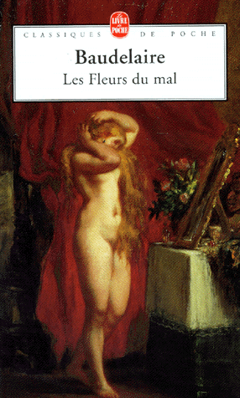
6. « La poésie n’a pas d’autre but qu’elle-même. »
(Extrait de L’artiste)
Consultez le site suivant: http://baudelaire.litteratura.com/les_fleurs_du_mal.php
Vous y trouverez tous les poèmes de Baudelaire. Nous vous en proposons dix : cherchez celui qui vous plaît le plus.
A une passante La mort des amants L’Albatros Spleen LXXVIII La Beauté Le Chat La Géante Les Aveugles

Slide 15
Dictionnaire en ligne
Vous avez fait votre choix ?
Donnez le titre. Pourquoi avez-vous choisi ce poème-ci ?
Alors, c’est sur ce poème que vous allez travailler désormais.
Vous allez traduire votre poème en néerlandais. Vous êtes très libre : une traduction traditionnelle, un texte en prose, un dialogue, une histoire, … Mais vous vous basez toujours sur le poème original ! Si vous avez d’autres idées, n’hésitez pas à les proposer à votre prof.
Dictionnaire en ligne:
http://www.interglot.com/

Slide 16
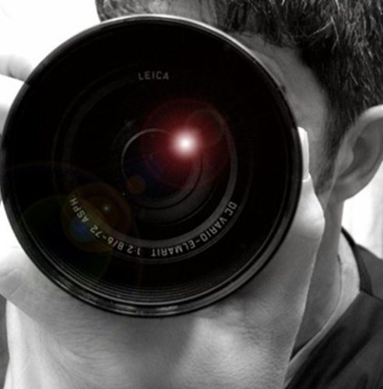
7. « L’image, ma seule, mon unique passion. »
(C. Baudelaire)
Maintenant c’est vous les artistes !
Réfléchissez sur des images que ce poème évoque chez vous. Puis, vous allez en faire une ou plusieurs photo(s) qui illustre(nt) votre interprétation. Quand vous remettez le tout, vous nous expliquerez d’où vient votre inspiration.
Demandez la permission si vous voulez prendre une photo d’une personne inconnue.

Slide 17
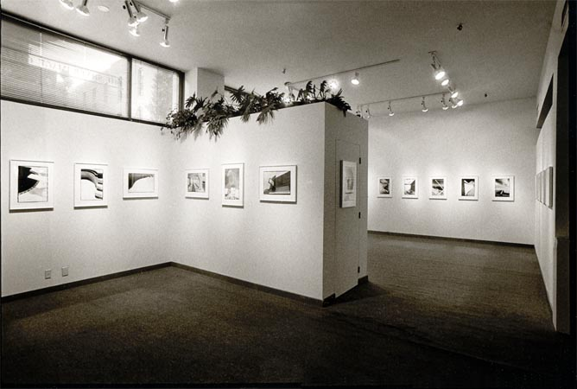
Et après ?
Les profs feront imprimer vos photos sur format A3, sous les photos encadrées se trouveront le poème original et votre traduction.
N’oubliez pas d’inviter votre famille et vos amis!

Slide 18
Ressources
http://baudelaire.litteratura.com/les_fleurs_du_mal.php
http://www.alalettre.com/baudelaire.php
http://www.etudes-litteraires.com/bac-francais/mouvements-
litteraires.php
http://www.google.be/
http://www.interglot.com/
http://www.leo-ferre.com/accueil/accueil.html
http://www.poesie.net/baudel3.htm
http://www.youtube.com/

